Slide 1
PROSES IMPORT RECORD KE DALAM LMS VIRTUA

Slide 2
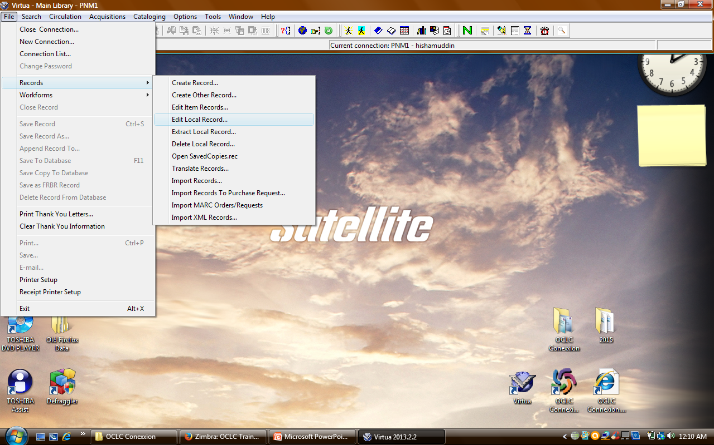
Klik File, kemudian klik Records dan seterusnya klik Edit Local Record

Slide 3
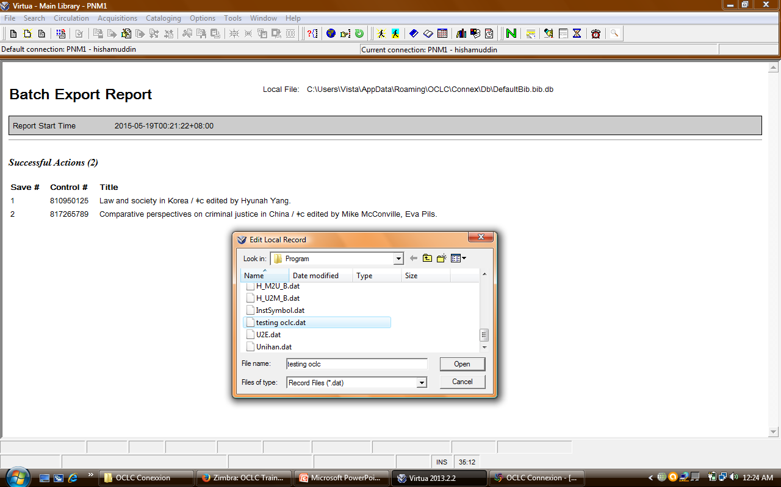
Proses Edit Local Fail adalah seperti kaedah berikut :
C:\Program Files\OCLC\Connexion\Program\testingoclc.dat
Pastikan Files of type dalam format *.dat
Kemudian klik Open file

Slide 4
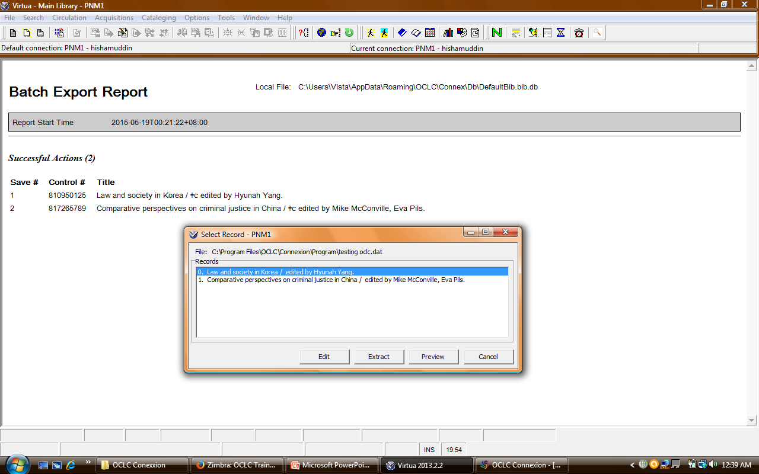
Pilih file (Select Record)yang telah di import ke dalam LMS Virtua
Dan edit rekod

Slide 5
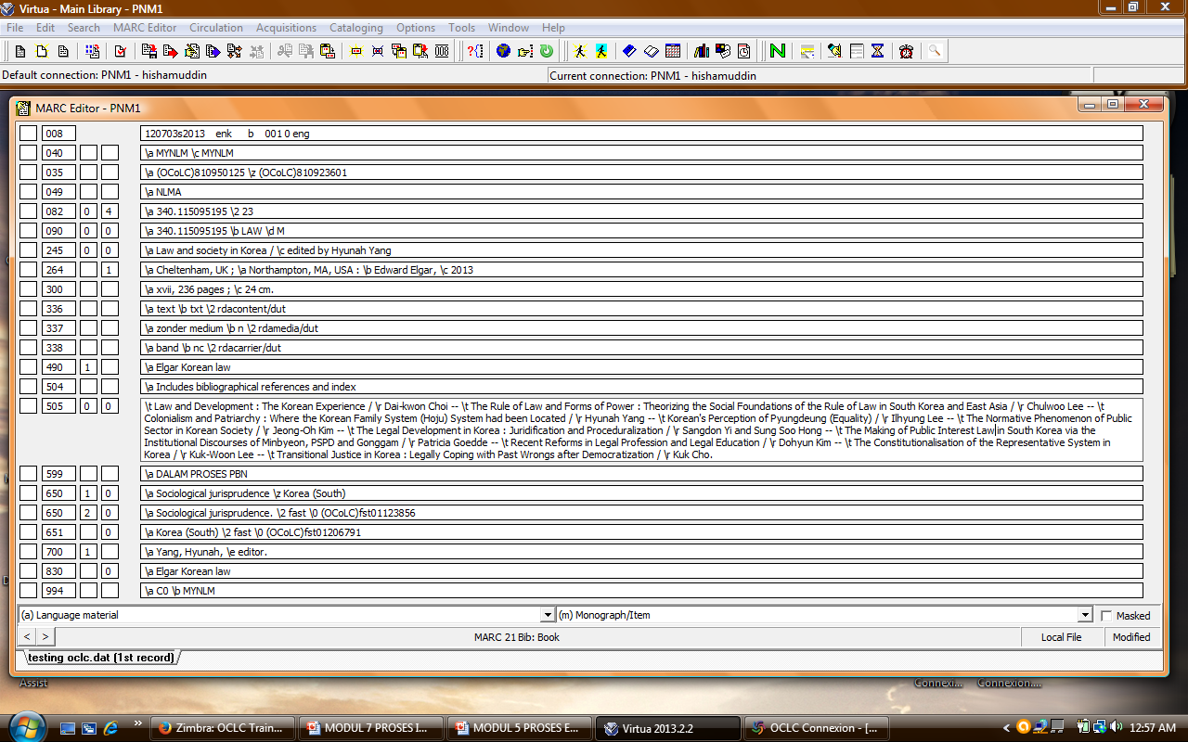
Edit rekod dan save ke dalam LMS Virtua atau tekan button (F11)

